Slide 1
De nieuwe arbocatalogus
Wat is er veranderd en wat kun je ermee?

Slide 2

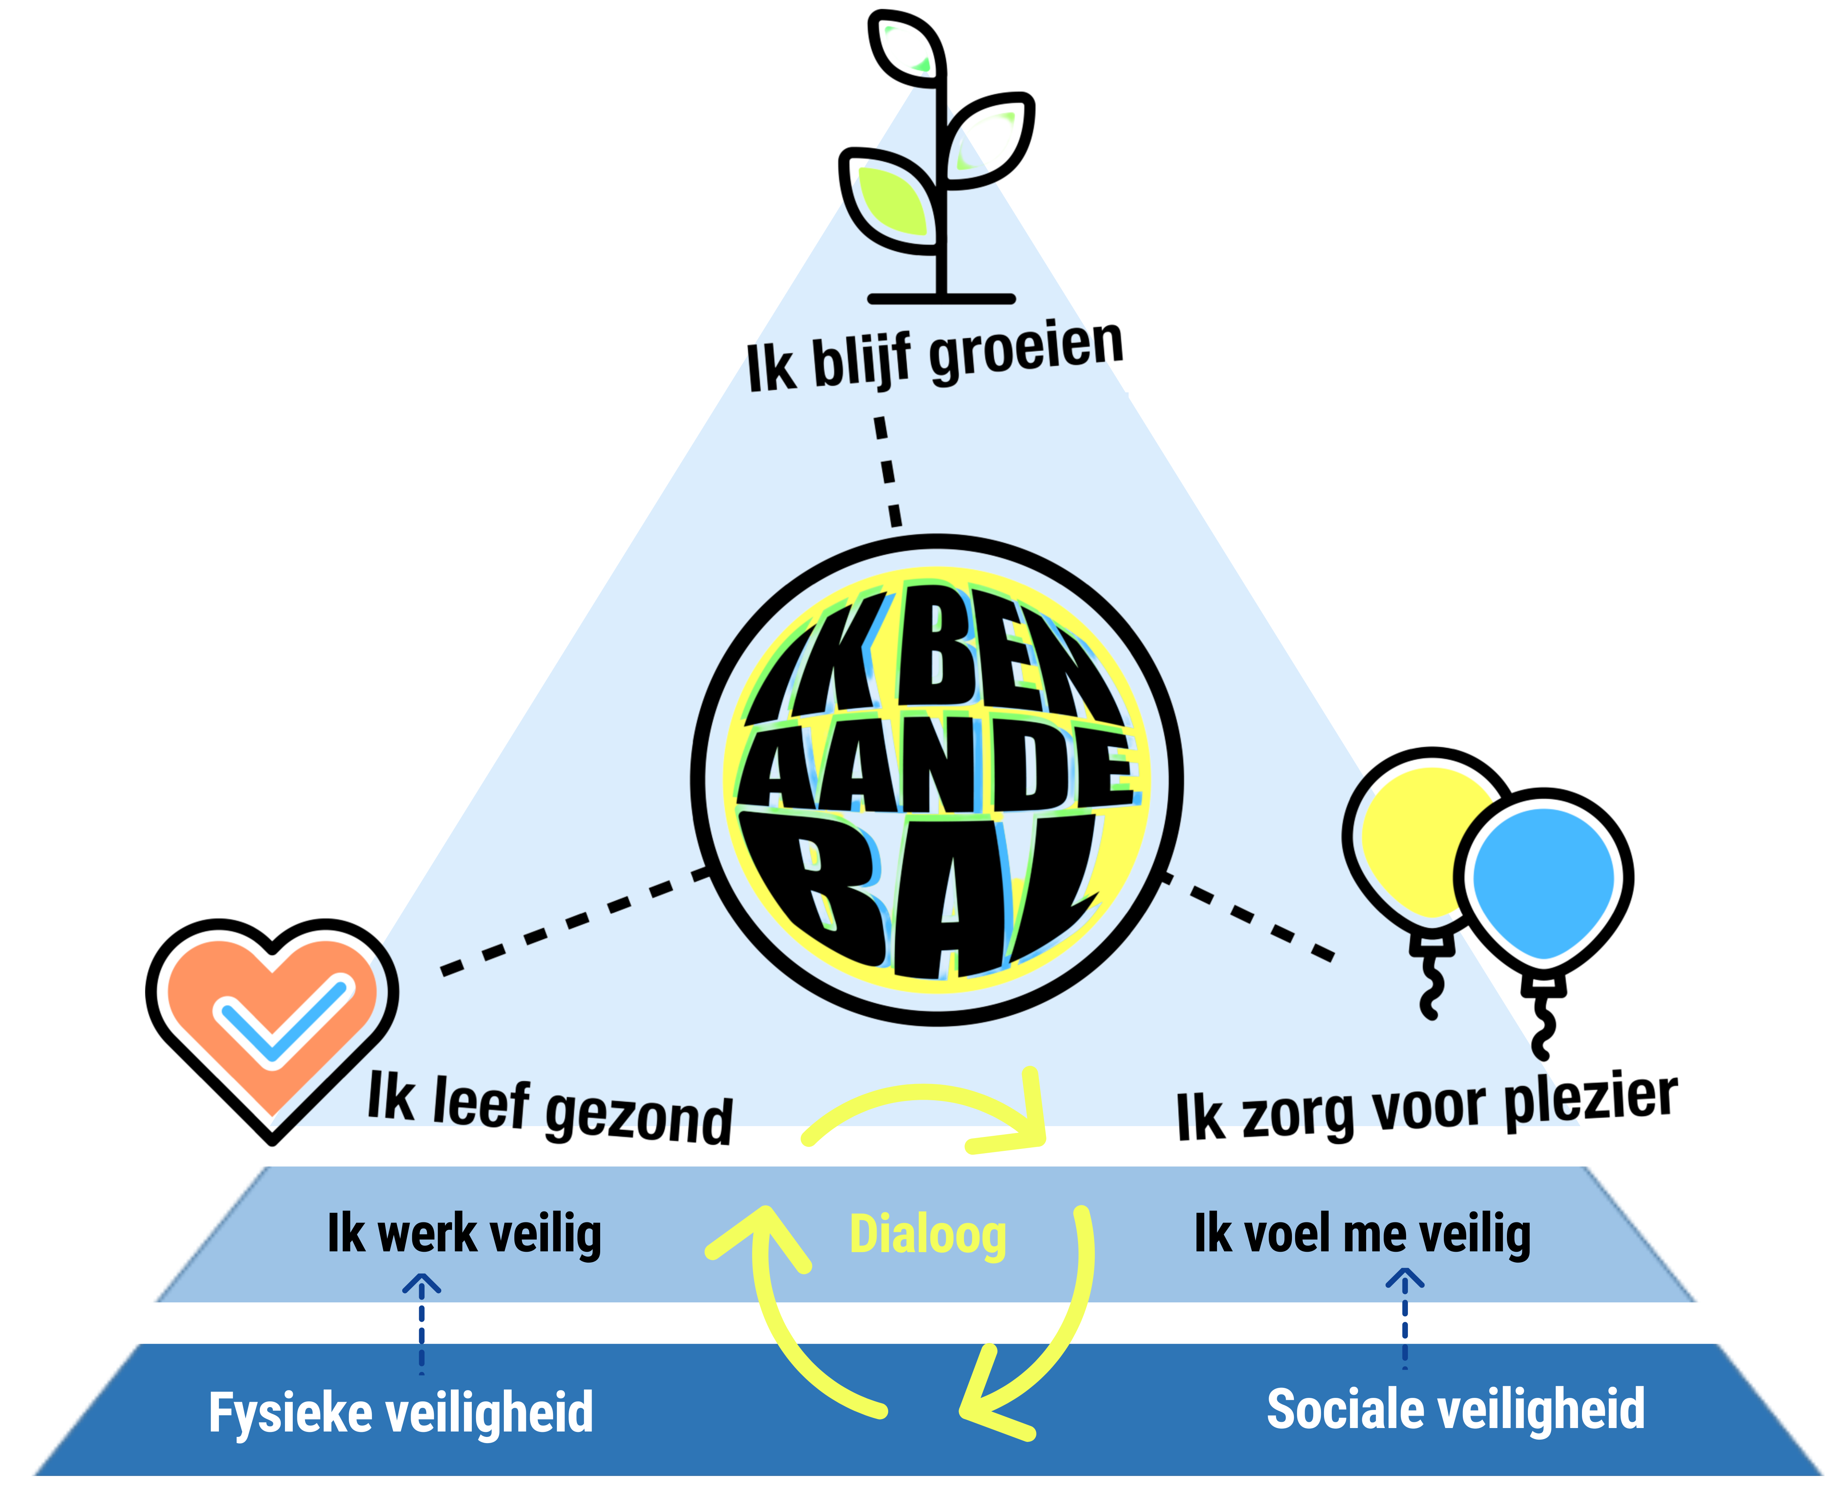
Waarom aandacht voor Arbo?
Arbo is de:
Basis voor gezond en veilig werken. Dit draagt bij aan:
  Minder ongelukken
  Minder verzuim
  Meer werkplezier
  Beter bedrijfsresultaat
Randvoorwaarde voor duurzame inzetbaarheid: Als het werk veilig en gezond is, kan het gesprek over duurzaam inzetbaar blijven gevoerd worden.

Slide 3
Waarom aandacht voor Arbo?
Arbo is de:
Basis voor gezond en veilig werken. Dit draagt bij aan:
  Minder ongelukken
  Minder verzuim
  Meer werkplezier
  Beter bedrijfsresultaat
Randvoorwaarde voor duurzame inzetbaarheid: Als het werk veilig en gezond is, kan het gesprek over duurzaam inzetbaar blijven gevoerd worden.

Slide 4

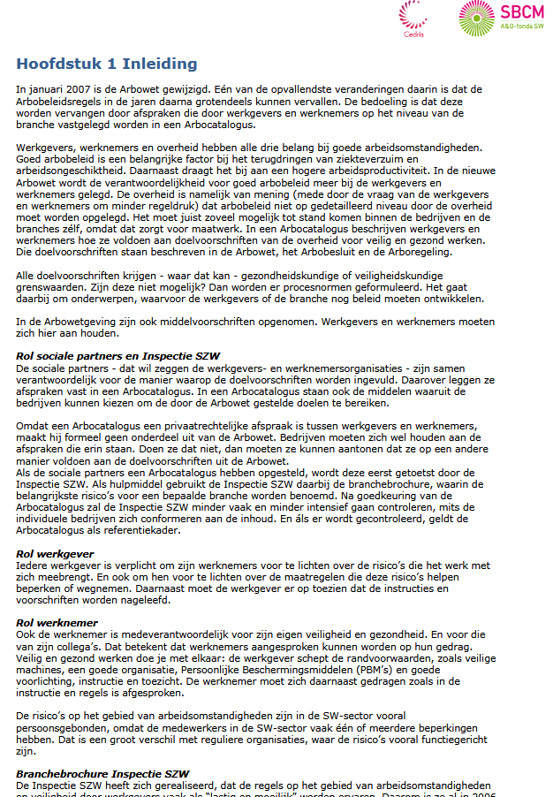
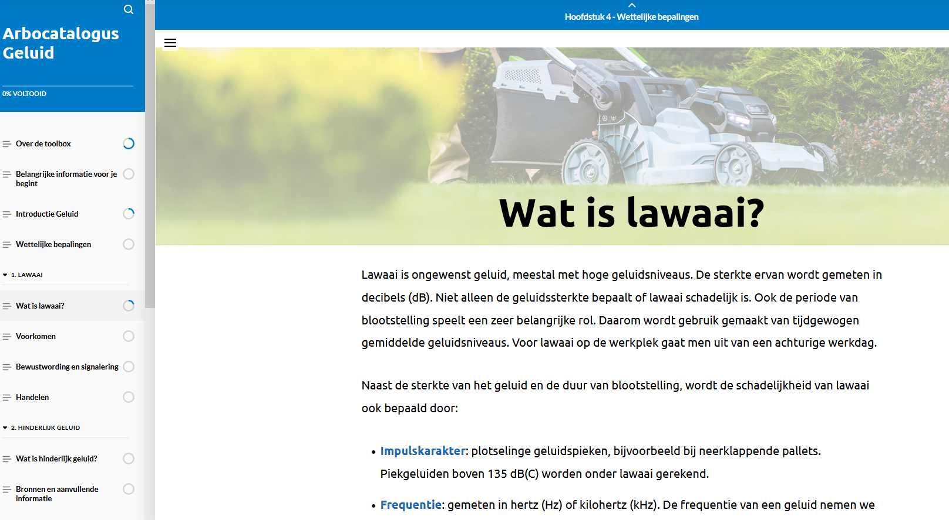
Waarom een nieuwe arbocatalogus?
Actualisatie van verouderde informatie
Aanvullen met nieuwe inzichten en tools
Focus op praktische toepassing

Slide 5



Uitgangspunten
Praktisch
Zo praktisch mogelijk: duidelijke taal en direct toepasbare informatie en tools
Positief: link naar duurzame inzetbaarheid
Nadruk op positief gevolg van voorkomen van arbeidsrisico’s
Aansluiten
Aansluiten bij Arbocatalogi van gerelateerde branches
Bekijk de animatie online

Slide 6
Wat is er veranderd
Voorkomen
Bewustwording en signaleren
Handelen
Minder tekst en andere lay-out
Elk thema is opgebouwd aan de hand van de stappen
Voorkomen = zorgen dat er geen probleem ontstaat
Bewustwording & signaleren = de risico’s kennen en bespreekbaar maken
Handelen = actie als het probleem zich voordoet
Bredere aanpak
De thema’s worden breed uitgewerkt. Dus niet alleen het arbeidsrisico (bijv. lawaai), maar alles wat te maken heeft met geluid.
Status
De nieuwe arbocatalogus is niet getoetst, dus gebruik maken van de gegeven adviezen is niet verplicht. Per thema is wel aangegeven welke verplichtingen er zijn vanuit de Arbowetgeving.

Slide 7
Links naar de arbocatalogi
Arbocatalogus Geluid
Deze bevat de volgende thema’s:
Lawaai
Hinderlijk geluid
Prikkelarme werkomgeving
Omgaan met dove en slechthorende werknemers
Arbocatalogus Sociale Veiligheid op het werk
Arbocatalogus Werkbalans
Deze volgt later in 2025
In 2025 gaan we ook aan de slag met het thema Fysieke Belasting
Notes:
Links moeten later nog toegevoegd worden

Slide 8

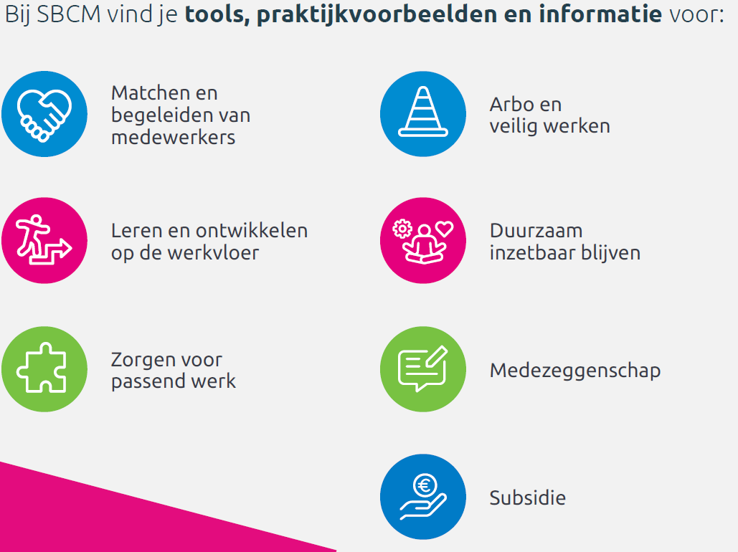



Meer over SBCM
SBCM is hét kenniscentrum voor sociale werkgelegenheid.
Wij ondersteunen professionals en organisaties in de SW-sector met praktische tools, kennis en trainingen om passend werk en duurzame inzetbaarheid te bevorderen.

